Slide 1
Architecture Context
Project Sarphati
27-01-17

Slide 2
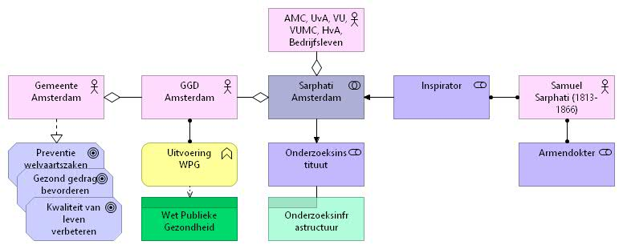
Context

Slide 3
Sarphati principles:
Youth health
Informed consent
User engagement
Longitudinal research

Slide 4
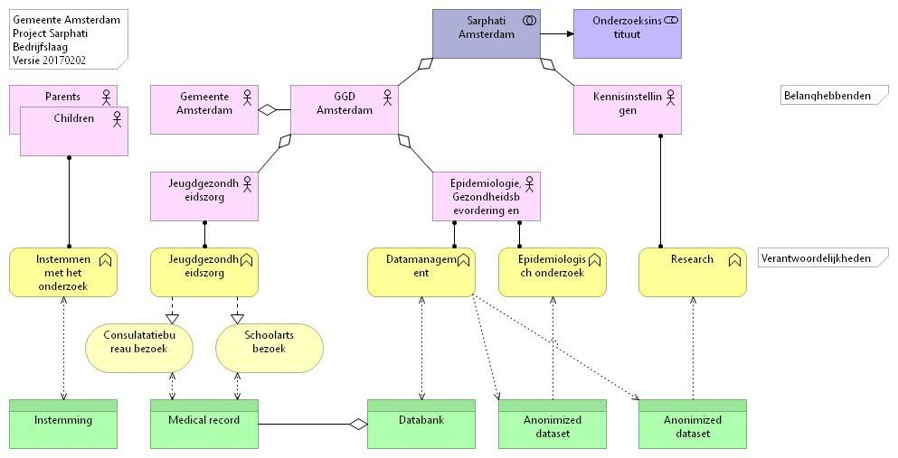
Belanghebbenden en verantwoordelijkheden

Slide 5
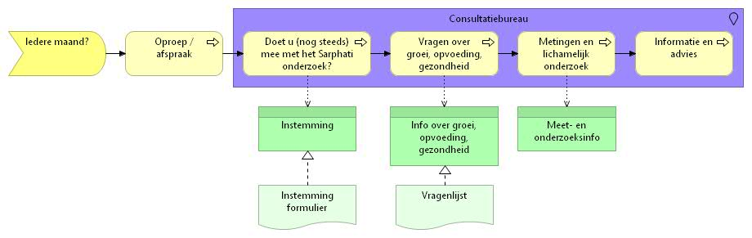
Proces consultatiebureaubezoek
Instemming geven in een app ipv op papier
Vragen beantwoorden in een app ipv op papier

Slide 6
Proces onderzoeksdata beschikbaar stellen

Slide 7
ITforCare principles:
Privacy by design
Security by design
Open data
Big data

Slide 8
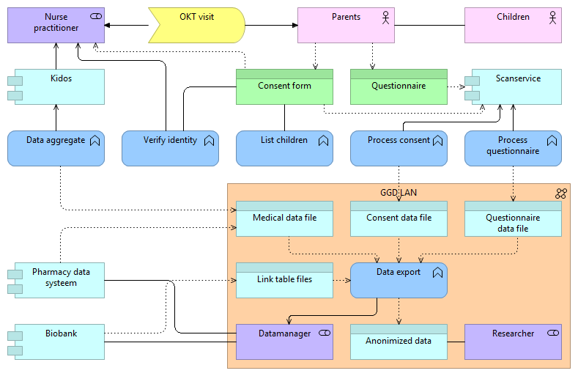
Huidige situatie, proceslaag
Verifying parent identity is an extra task for the nurse practitioner.
Consent and questionnaire data is gathered on paper.
Data files are stored separately on network shares within the GGD LAN.
Datamanager manually combines the files into anonimized file for the researchers.
Notes:
Speelt de ombudsman nog een actieve noemenswaardige rol in deze situatie of alleen bij uitzondering?
8

Slide 9
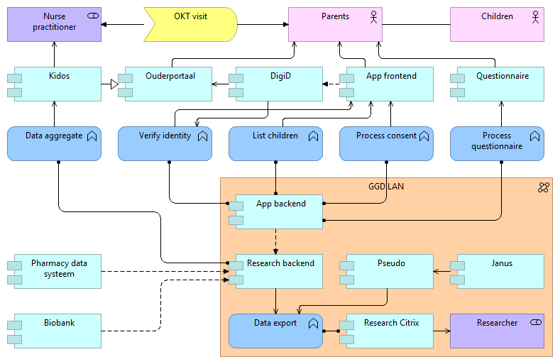
Doelsituatie, proceslaag
Consent and questionnaire data is gathered digitally trough a (web) app.
Data is never stored on any accessible (network) drive, but in a secure database.
Anonimized data is made available to the researchers in a secure environment.
Notes:
Speelt de ombudsman nog een actieve noemenswaardige rol in deze situatie of alleen bij uitzondering?
9

Slide 10
Huidige situatie, bedrijfslaag
...
Notes:
Speelt de ombudsman nog een actieve noemenswaardige rol in deze situatie of alleen bij uitzondering?
10

Slide 11
Doelsituatie, bedrijfslaag
...
Notes:
Speelt de ombudsman nog een actieve noemenswaardige rol in deze situatie of alleen bij uitzondering?
11

Slide 12
Huidige situatie, informatievoorziening
...
Notes:
Speelt de ombudsman nog een actieve noemenswaardige rol in deze situatie of alleen bij uitzondering?
12

Slide 13
Doelsituatie, informatievoorziening
...
Notes:
Speelt de ombudsman nog een actieve noemenswaardige rol in deze situatie of alleen bij uitzondering?
13

